Slide 1

Projet SimplePass Soutenance finale
Equipe Gamma
Aymeric ASSIER – Mickaël ARNOULD – Adrien LOMBARD – Sébastien FRANCHON – Hajer CHRIGUI
Notes:
Hajer chrigui:
Bonjours à tous,
Nous vous présentons le projet de Courchevel qui est fais par le groupe gamma composé de : …..
dans le cadre des projets de M1.

Slide 2
Plan
Le contexte
Le projet
Conception
Démonstration
Gestion de projet

Slide 3
Plan
Le contexte
Le projet
Conception
Démonstration
Gestion de projet

Slide 4
Contexte
Client : Club des sports de Courchevel, par le biais d’Arnaud Robin et de Laurence Gagnière.
Système de gestion des accréditations pour la coupe du monde de ski à Courchevel.

Slide 5

Accréditation
Photo
Infos de la personne
Infos de l’accréditation

Slide 6
Plan
Le contexte
Le projet
Conception
Démonstration
Gestion de projet

Slide 7
Besoins fonctionnels
Gestion des zones / catégories / évènements
Inscription & modification des accréditations
Import de photos (Fichier ou webcam)
Export des données en Excel
Impression des pass

Slide 8
Besoins organisationnels
Anticiper la charge de travail
Création & gestion des évènements en amont par les organisateurs
Création d’un accès web pour une pré-inscription des visiteurs

Slide 9
Besoins organisationnels
Simplifier le processus d’accréditation
Inscription, validation & impression simplifiés
Accès rapide & ergonomie soignée
Outils génériques d’exportation sous divers formats
Application non restreinte au seul cas de Courchevel

Slide 10

Choix technologiques
PHP & CodeIgniter
Base de données MySQL
JQuery
Adobe Flash

Slide 11
Plan
Le contexte
Le projet
Conception
Démonstration
Gestion de projet

Slide 12
Plan
Le contexte
Le projet
Conception
Démonstration
Gestion de projet

Slide 13

Cas d’utilisation : Organisateur
Gérer les évènements
Gérer des zones
Organisateur
Gérer des catégories

Slide 14
Cas d’utilisation : Visiteur
Faire une demande individuelle
Faire une demande groupée
Visiteur
Faire une demande individuelle presse
Faire une demande groupée presse

Slide 15
Cas d’utilisation : Accréditeur
Gérer les accréditations
Créer une accréditation individuelle
Créer une accréditation groupée
Visiteur
Valider les accréditations
Imprimer une accréditation

Slide 16
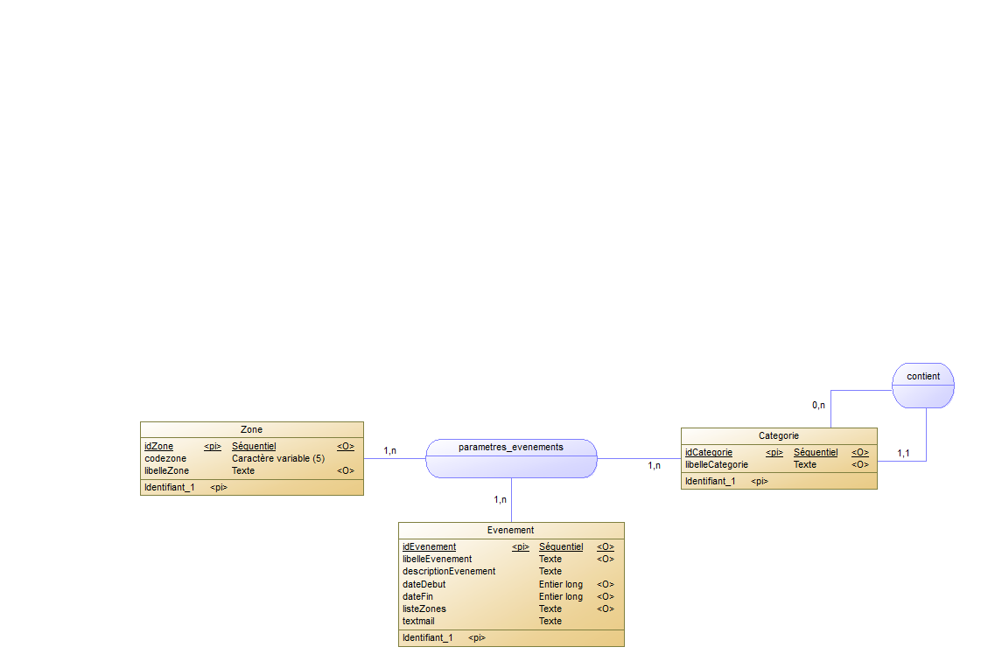
MCD

Slide 17
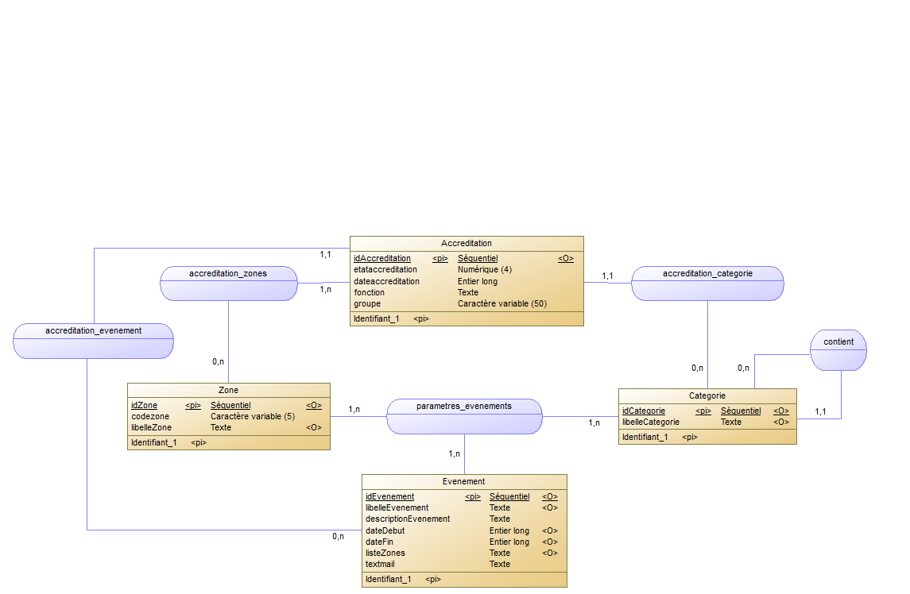
MCD

Slide 18
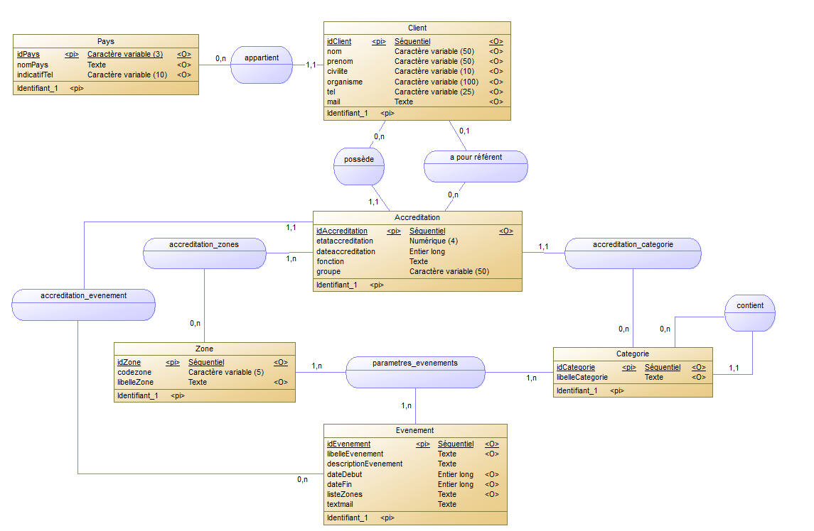
MCD

Slide 19
Démonstration

Slide 20
Plan
Le contexte
Le projet
Conception
Démonstration
Gestion de projet

Slide 21
Gestion projet
Application des méthodes Agiles
(Scrum et XP)
Utilisation d’un SVN
(Google code)
Partage des documents
(Google doc)

Slide 22
Avancement du projet
Point web
Connexion
Evénements
Zones
Catégories
Accréditations
Demandes
Impression
Photo
Webcam
R&D
Presse
Mail
Export
Langues
Doc Utilisateur
Déploiement
Recette
25 jan
08 fev
29 fev
28 mar
25 avr
11 mai

Slide 23
Remerciements
Notre client
Notre tuteur

